Slide 1
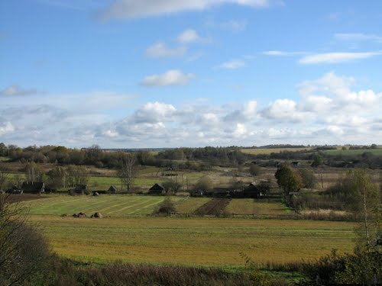
Турыстычны маршрут
«Дарогамі Перамогі»

Slide 2
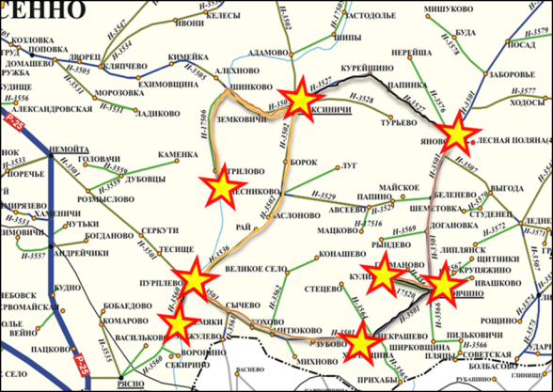
Схема маршрута:

Slide 3
Аб’екты на маршруце:
в.Какоўчына
брацкая магіла ў в. Янова
брацкая магіла ў в. Алексінічы
мемарыядьны комплекс “Купаваць”
в. Кажамякі
в.Вароніна
в.Пурплева
в.Харэўшчына
могілкі ў вёсцы Кулікі

Slide 4
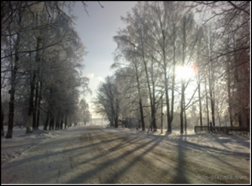
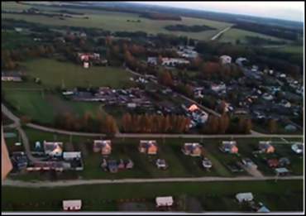
Веска Какоўчына
Па легендзе назва вёскі Какоўчына ўзнікла са слоў “які чын” (Каков чин). Калісьці тут жыў памешчык, які вельмі цікавіўся чынам гасцей, што да яго прыязджалі.

Slide 5
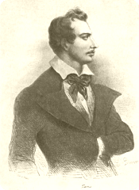
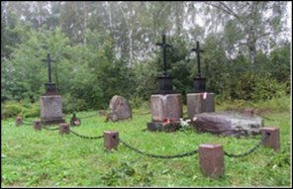
Раней наша вёска называлася Кахачын і належыла Тамашу Зану. У 1817 годзе Тамаш Зан стаў адным з заснавальнікаў Таварыства філаматаў, у 1820 — стварыў Таварыства прамяністых, рэарганізаванае пазней у Таварыства філарэтаў. У 1823 годзе ён быў арыштаваны царскімі ўладамі і за арганізацыю падпольных таварыстваў у кастрычніку 1824 высланы ў Арэнбурскую фартэцыю, адкуль яго вызвалілі 22 лістапада 1825. У 1841 годзе Тамаш Зан вярнуўся на радзіму. Жыў у Далматаўшчыне каля Карэліч. Працаваў у Віленскім корпусе горных інжынэраў і інспэктарам дзяржаўных маёнткаў на Аршаншчыне.Памёр 7 ліпеня (19 ліпеня)
1855 году ў маёнтку Кахачын каля Оршы.
Пахаваны на каталіцкіх могілках
у мястэчку Смаляны (Смальяны).

Slide 6
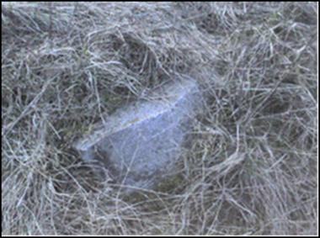
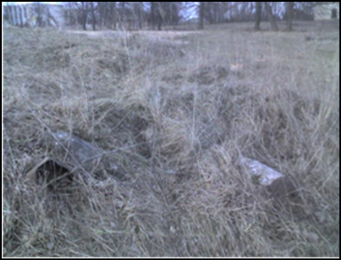
Сучасная вёска Какоўчына вельмі прыгожая, месціцца на ўзгорку, таму добра бачная здалёк. У цэнтры – цагляныяадміністрацыйныя і жылыя будынкі. Але пра далёкае мінулае вёскі нішто не згадвае, хіба, рэшткі векавой ліпы, бярозавыя гаі ды на паўднёвай ускраіне паселішча, якая завецца Занавай гарой, ляжаць старадаўнія магільныя камяні.

Slide 7
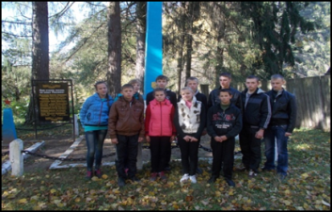
Брацкая магіла у в. Янова
У чэрвені 1944 года ў час вызвалення Сенненскага (былога Богушэўскага) раёна ад нямецка-фашысцкіх захопнікаў паміж вёскамі Какоўчына і Даганоўка адбыўся цяжкі бой. Пасля яго мясцовыя жыхары сабралі целы загінуўшых савецкіх салдат і пахавалі іх у брацкай магіле на ўскрайку вёскі Какоўчына. У 1949 годзе на магіле ўстаноўлены невялікі помнік, а ў 1979 годзе ён быў рэстаўраваны ў абеліск.

Slide 8
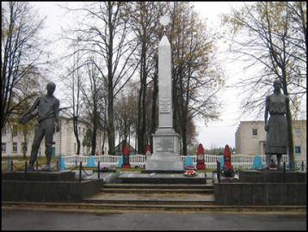
Брацкая магіла у в. Янова
Янова – вёска ў Какоўчынскім сельскім Савеце. Ў час вайны з’яўлялася таксама арэнай жорскіх баёў. У цэнтры населенага пункту размешчаны помнік на брацкай магіле 39-ці савецкіх воінаў і партызан, што загінулі ў 1943-1944 годах, пяцёра з іх да гэтага часу невядомыя. У цэнтры кампазіцыі стэла, вышынёй 5 м, па баках скульптуры жанчыны, з аднаго боку, і юнака з ружжом, з другога.

Slide 9
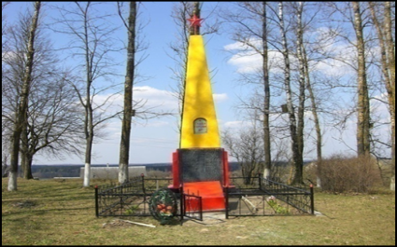
Брацкая магіла у в. Алексінічы
Вёска Алексінічы знаходзіцца за 32 км ад г.Сянно, 28 км ад чыгуначнай станцыі Багушэўская. На паўночна-заходняй ускраіне вёскі знаходзіцца брацкая магіла, куды ў 1958 годзе былі перапахаваны салдаты і партызаны з в. Курэйшына, Барок, Зямковічы, Утрылава, Грэцкава. Усяго 138 чалавек, з іх 66 невядомых.

Slide 10
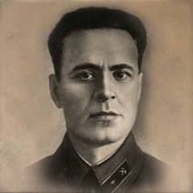
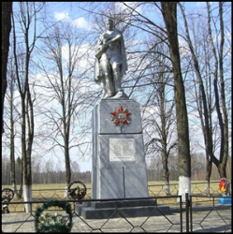
Мемарыяльны комплекс Купаваць
Мемарыяльны комплекс Купаваць размешчаны на дарозе Алексінічы-Шынкава-Утрылава. У лістападзе 1942 года атрады брыгады Канстанціна Заслонава, здзейсніўшы баявы рэйд па лясах Віцебшчыны, дыслакаваліся ў Сенненскім раёне. 13 лістапада 1942 года партызанская разведка далажыла, што ў накірунку в.Купаваць рухаецца вялікі карацельны атрад. У вёсцы ў гэты час знаходзілася ўсяго 27 чалавек. Раніцай 14 лістапада яна завязала бой з гітлераўцамі.

Slide 11
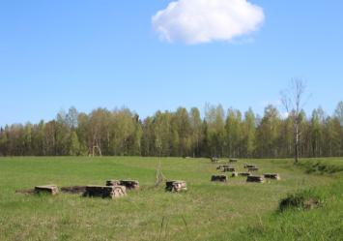
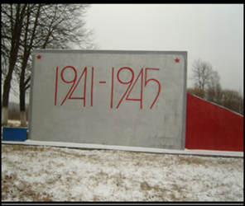
У гэты час іншы карны атрад пераправіўся да Купаваці па балотнай сцяжынцы і раптам напаў з тылу. Больш 4-х гадзін адбівалі партызаны напад фашыстаў, колькасць якіх у шмат разоў пераўзыходзіла колькасць партызанаў. У гэтым апошнім нападзе загінуў камбрыг Кастанцін Заслонаў. На месцы гібелі легендарнага камбрыга ў 1957 годзе ўсталяваны помнік і стэла. Пазней створаны мемарыяльны комплекс з партызанскімі акопамі, абарончымі збудаваннямі, падмуркамі дамоў.

Slide 12
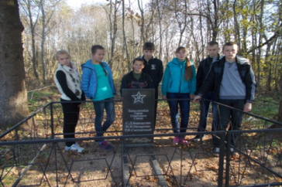
Вёска Кажамякі
26 чэрвеня 1944 г. 5-я гвардзейская танкавая армія вызваліла горад Сянно ад нямецка-фашысцкіх захопнікаў і выйшла на аўтамагістраль Масква-Мінск у Талачынскім раёне. Ля вёскі Кажамякі батарэя, у склад якой уваходзілі камандзір устаноўкі гвардыі сяржант Ц.І. Святлічны, наводчык гвардыі радавы С.Д.Барадулін і шафёр гвардыі старшы сяржант П.І.Назаранка, прыняла няроўны бой. Муж¬на змагаліся воіны, але сілы былі няроўныя. Разлік «кацюшы» загінуў у гэтым баі.На месцы гібелі каля вёскі Кажамякі і паставілі непрыкметны помнік. Указам Прэзідыума Вярхоўнага Савета СССР за мужнасць і гераізм гвардзейцам пасмяротна былі прысвоены званні Герояў Савецкага Саюза.

Slide 13
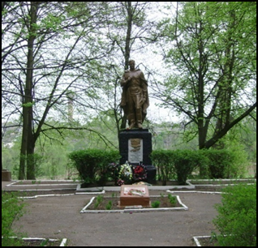
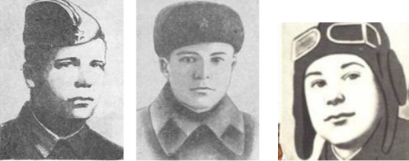
У мірны час астанкі воінаў былі перавезены ў г. Сянно. Тут, у парку «Трох герояў», іх магіла.На гранітнай пліце словы: «Тут пахаваны Героі Савецкага Саюза Цімафей Іванавіч Святлічны, Сяргей Дзмітрыевіч Барадулін, Павел Іванавіч Назаранка». Іх імёнамі названы вуліцы нашага горада.

Slide 14
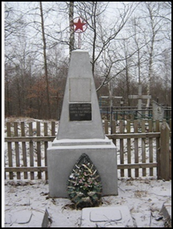
Веска Вароніна
Аб цяжкіх выпрабаваннях ваеннага ліхалецця сведчаць салдацкія пахаванні на вясковых могілках.

Slide 15
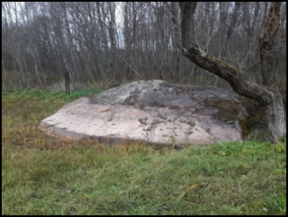
Чортаў камень
На беразе ракі Абалянкі ляжыць сведка сівой даўніны – вялізны валун – “Чортаў камень” або “Кравец”, як яго называе мясцовае насельніцтва. Яго даўжыня 10,2м, шырыня 6м, вышыня 4м. Ён другі па велічыні ў Беларусі. Існуе некалькі поданняў аб гэтам камені. Паводле аднаго з іх, у балоце, побач, жылі чэрці, якія нярэдка жартавалі над п'янымі мужыкамі, што вярталіся з карчмы. Завядуць у балота, падвядуць да каменя, а небарака думае, што дабраўся да ўласнай печы. Распранецца і кладзецца спаць. А калі прачынаецца, то здзіўляецца, як трапіў сюды. Чэрці ж рагочуць у хмызняку.

Slide 16
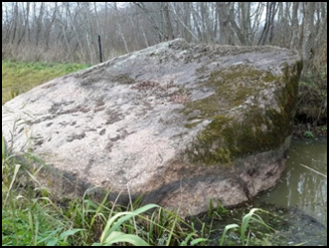
Паводле ж другога падання, пад гэтым каменем жыў чорт, які займаўся краўцоўскай справай. Ён шыў адзенне сялянам, а тыя разлічваліся з ім пятакамі. Нібыта адбіткі тых пятакоў і цяпер можна ўбачыць.

Slide 17
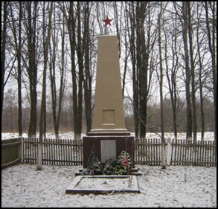
Веска Пурплева
в.Пурплева – вёска ў Нямойтаўскім сельскім Савеце, на р. Абалянка, на аўтамабільнай дарозе Сянно-Какоўчына. На паўднёвай ускраіне вёскі размешчана брацкая магіла, у якой пахаваны 37 савецкіх воінаў і партызан.

Slide 18
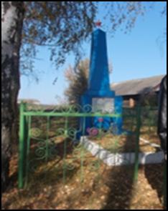
Веска Харэўшчына
У вёсцы Харэўшчына Какоўчынскага сельскага Савета былое месца пахавання загінуўшых салдат і партызан. Целы загінуўшых былі перапахаваны ў 1949 годзе ў брацкую магілу вёскі Какоўчына, але ў памяць аб загінуўшых і сёння захавалася месца іх гібелі.

Slide 19
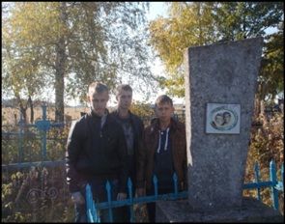
Веска Кулікі
Вёска Кулікі размешчана на тэрыторыі Какоўчынскага сельскага Савета. На вясковых могілках знаходзіцца магіла настаўніцы-партызанкі – Ганны Рыгораўны Ляшко. У 1941 годзе, калі пачалася вайна, Ганна Рыгораўна разам з маці і дзецьмі засталася на акупіраванай тэрыторыі. Стала сувязной брыгады імя К.С.Заслонава, кіравала падпольшчыкамі на тэрыторыі сельскага Савета. У 1943 годзе за сувязь з партызанамі была схоплена фашыстамі. Пасля страшных катаванняў была тайна растраляна ў Даганоўскім лесе. Калі знайшлі цела Ганны Рыгораўны – пахавалі на могілках разам з сынам, які загінуў у чэрвені 1944 года.

Slide 20
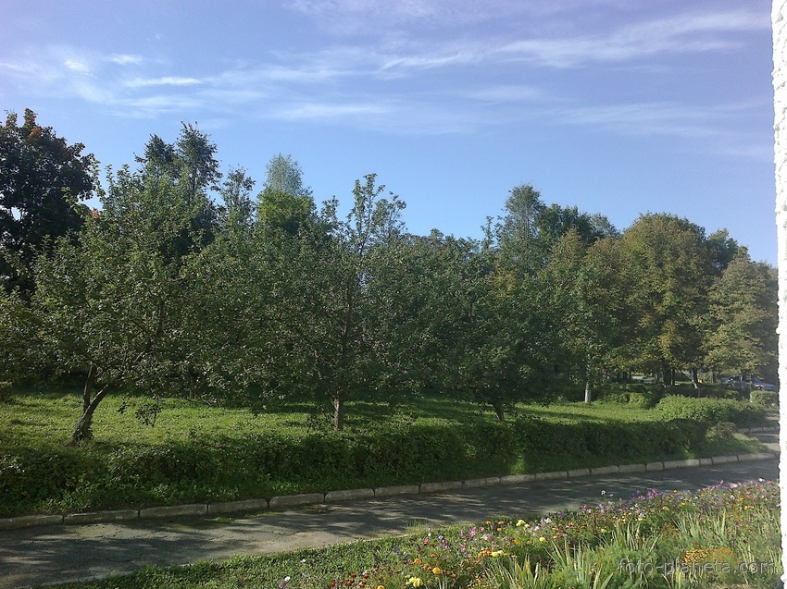
Дзякуй за ўвагу!!!
На ўсім працягу маршрута сустракаюцца сведкі ратнага подзвігу нашых дзядоў, якія мужна змагаліся за Перамогу.

